Slide 1
研究生组会 · 2026.10.12
ICDS工业合成数据
与CAQ-TabICL预测实验
多机制合成任务 → 工业训练 → 留出设备的一步预测
8类
512套
183.4万行
代表性原型
模拟设备
一步转移数据
ICDS v0.3.0 / industrial-v2 / seed42
稿件：ICDS v0.3.0｜数据：industrial-v2
01
Notes:
开场：论文主角是CAQ-TabICL。ICDS提供多机制工业模拟训练任务；本次汇报以新数据及单seed正式测试为证据，不宣称真实工厂泛化。
核对来源：/home/lizitao/project/Industrial_synthetic_data/reports/icds-method-report/ICDS_工业数据合成方法汇报.docx
/home/lizitao/project/Industrial_synthetic_data/data/industrial-v2/dataset-summary.json
/home/lizitao/project/tabicl/experiments/exp6_CAQ-ICDS/checkpoints/industrial-v2/formal-comparison.json
/home/lizitao/project/tabicl/experiments/exp6_CAQ-ICDS/checkpoints/industrial-v2/meta-test-seed42-context960-query256-official8/report.json

Slide 2
ICDS做什么：把机制变成可训练的统一任务
不是任意工厂生成器；是有限原型上的共同流程与数据协议
1
2
3
4
5
场景与
结构库
分层
随机化
动力学
执行
同源动作
分支
质检与
任务导出
变量/单位/连接
设备/初值/工况
离散/ODE/事件
同起点/换动作
重放/隔离/标签
ICDS：训练数据方法
CAQ-TabICL：论文主角模型
回答：数据从哪里来，机制为何合理
回答：怎样学习动作影响并预测状态
统一接口，不统一所有工业过程的具体方程。
稿件：ICDS v0.3.0｜数据：industrial-v2
02
Notes:
五个模块统一流程。先选结构再抽参数，后端遵守各自物理或事件机制；同源动作分支为动作响应提供监督。数据、结构和模型收益需分别验证。
核对来源：/home/lizitao/project/Industrial_synthetic_data/reports/icds-method-report/ICDS_工业数据合成方法汇报.docx
/home/lizitao/project/Industrial_synthetic_data/data/industrial-v2/dataset-summary.json
/home/lizitao/project/tabicl/experiments/exp6_CAQ-ICDS/checkpoints/industrial-v2/formal-comparison.json
/home/lizitao/project/tabicl/experiments/exp6_CAQ-ICDS/checkpoints/industrial-v2/meta-test-seed42-context960-query256-official8/report.json

Slide 3
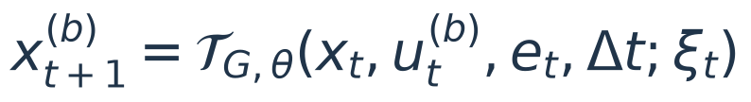
方法原理：统一的一步转移表达
同一套输入/输出契约，内部可以运行不同的动力学后端
xₜ：当前状态
温度 / 位置 / 队列
结构 G + 设备参数 θ
xₜ₊₁⁽ᵇ⁾
uₜ⁽ᵇ⁾：控制动作
按机制推进一步
随机创新 ξₜ
如到货 / 故障
加热 / 电压 / 维护
该动作下的下一状态
eₜ，Δt：条件与间隔
环境驱动 / 推进多久
D：离散更新
P：ODE积分
H：混合事件
实数状态按时间步更新
变化率 → 数值积分
连续变化 + 加工事件
稿件：ICDS v0.3.0｜数据：industrial-v2
03
Notes:
公式原样引用稿件的image2。x为状态，u为动作，e为当前外部条件，Δt为推进间隔；G为结构，θ为设备参数，ξ为随机创新，b为动作分支。ODE积分与混合事件推进并不是同一个算法。
核对来源：/home/lizitao/project/Industrial_synthetic_data/reports/icds-method-report/ICDS_工业数据合成方法汇报.docx
/home/lizitao/project/Industrial_synthetic_data/data/industrial-v2/dataset-summary.json
/home/lizitao/project/tabicl/experiments/exp6_CAQ-ICDS/checkpoints/industrial-v2/formal-comparison.json
/home/lizitao/project/tabicl/experiments/exp6_CAQ-ICDS/checkpoints/industrial-v2/meta-test-seed42-context960-query256-official8/report.json

Slide 4
数据层级：图纸 → 设备 → 运行 → 一步及分支
program、world和样本行数描述不同层次，不能互相替代
Program
World
Episode
Source
结构 / 方程 / 连接
一套固定设备参数
一次运行轨迹
动作前的一个起点
78个
512套
4,096条
1,048,576个
电机状态与方程
电阻 / 惯量 / 热容
初值 / 动作 / 外部驱动
同状态测试不同动作
xₜ₊0
xₜ₊1
xₜ₊2
约25%源点分叉
事实轨迹继续
b0
b1
b2
b3
共1,834,294行 = 1,048,576事实行 + 785,718替代动作分支行。
稿件：ICDS v0.3.0｜数据：industrial-v2
04
Notes:
78个program不等于78类工业场景。每个world固定一套设备参数，每world有8个episode，每episode有256个事实步骤。约25%source执行3个替代动作，只有选中的source含四branch。事实轨迹仅沿b0继续。
核对来源：/home/lizitao/project/Industrial_synthetic_data/reports/icds-method-report/ICDS_工业数据合成方法汇报.docx
/home/lizitao/project/Industrial_synthetic_data/data/industrial-v2/dataset-summary.json
/home/lizitao/project/tabicl/experiments/exp6_CAQ-ICDS/checkpoints/industrial-v2/formal-comparison.json
/home/lizitao/project/tabicl/experiments/exp6_CAQ-ICDS/checkpoints/industrial-v2/meta-test-seed42-context960-query256-official8/report.json

Slide 5
场景组成：1类抽象 + 6类物理 + 1类产线
8类代表性低阶原型，不是8个工业行业，也不意味着覆盖所有工业过程
54套
66套
70套
50套
T₁
T₂
m
抽象系统
热网络
加热液罐
机械执行器
实数状态耦合 / 数学先验
加热 / 散热 / 内部传热
体积 / 热能 / 阀响应
位移 / 速度 / 力滞后
53套
64套
58套
97套
M
直流电机
耦合液罐
换热器
产线
电流 / 转速 / 绕组热
2—4罐串联或分流
1—3段顺流或逆流
2—4工位串联或并联
离散时间 ≠ 离散数值；抽象系统同样可以产生连续实数状态。
稿件：ICDS v0.3.0｜数据：industrial-v2
05
Notes:
设备数来自dataset-summary.json。机械执行器、直流电机、耦合液罐、多段换热器为本次新增；产线扩展为6种布局。抽象discrete是离散时间，不要求状态取整数。
核对来源：/home/lizitao/project/Industrial_synthetic_data/reports/icds-method-report/ICDS_工业数据合成方法汇报.docx
/home/lizitao/project/Industrial_synthetic_data/data/industrial-v2/dataset-summary.json
/home/lizitao/project/tabicl/experiments/exp6_CAQ-ICDS/checkpoints/industrial-v2/formal-comparison.json
/home/lizitao/project/tabicl/experiments/exp6_CAQ-ICDS/checkpoints/industrial-v2/meta-test-seed42-context960-query256-official8/report.json

Slide 6
产线扩展：2 / 3 / 4工位 × 串联 / 独立并联
每站6个状态：队列、剩余加工量、忙闲、温度、磨损、故障
2工位串联
3工位串联
4工位串联
1
2
1
2
3
1
2
3
4
2工位独立并联
3工位独立并联
4工位独立并联
1
2
1
2
3
1
2
3
4
控制：速度 + 维护
串联：堵塞 / 缺料传播
并联：机台各自加工
布局只是代表性加工机制，不复现完整工厂，也不模拟切削或产品质量。
稿件：ICDS v0.3.0｜数据：industrial-v2
06
Notes:
六种有限布局。串联有堵塞和缺料传播；并联为随机分配到独立机台，无共享工人或智能调度。每1秒内10个事件网格，连续温度/磨损与离散到货、故障、维护交织。parallel_2仅4个训练world，不在验证/测试；serial_3无验证world。
核对来源：/home/lizitao/project/Industrial_synthetic_data/reports/icds-method-report/ICDS_工业数据合成方法汇报.docx
/home/lizitao/project/Industrial_synthetic_data/data/industrial-v2/dataset-summary.json
/home/lizitao/project/tabicl/experiments/exp6_CAQ-ICDS/checkpoints/industrial-v2/formal-comparison.json
/home/lizitao/project/tabicl/experiments/exp6_CAQ-ICDS/checkpoints/industrial-v2/meta-test-seed42-context960-query256-official8/report.json

Slide 7
同源动作分支：同一个起点，换动作再算
真实数组样例｜机械执行器 world3 / source6147 / Δt≈0.01043秒
分支 / 动作命令 u
下一实际力 f / N
相同动作前状态
b0 +0.3363
+1.386064
位移 18.1189 mm
速度 -0.038733 m/s
实际力 0.168311 N
b1 -1.0000
-3.515836
b2 +0.5495
+2.167951
b3 +0.0609
+0.375547
b0继续原轨迹；b1—b3只记录替代动作的一步结果，不改写事实轨迹。
稿件：ICDS v0.3.0｜数据：industrial-v2
07
Notes:
数值直接读正式shards/3数组。只有动作命令不同；状态、参数和外部条件相同。控制先改变实际力，再影响速度与位移。随机产线分支共享随机创新，但并不自动识别真实系统平均因果效应。
核对来源：/home/lizitao/project/Industrial_synthetic_data/reports/icds-method-report/ICDS_工业数据合成方法汇报.docx
/home/lizitao/project/Industrial_synthetic_data/data/industrial-v2/dataset-summary.json
/home/lizitao/project/tabicl/experiments/exp6_CAQ-ICDS/checkpoints/industrial-v2/formal-comparison.json
/home/lizitao/project/tabicl/experiments/exp6_CAQ-ICDS/checkpoints/industrial-v2/meta-test-seed42-context960-query256-official8/report.json

Slide 8
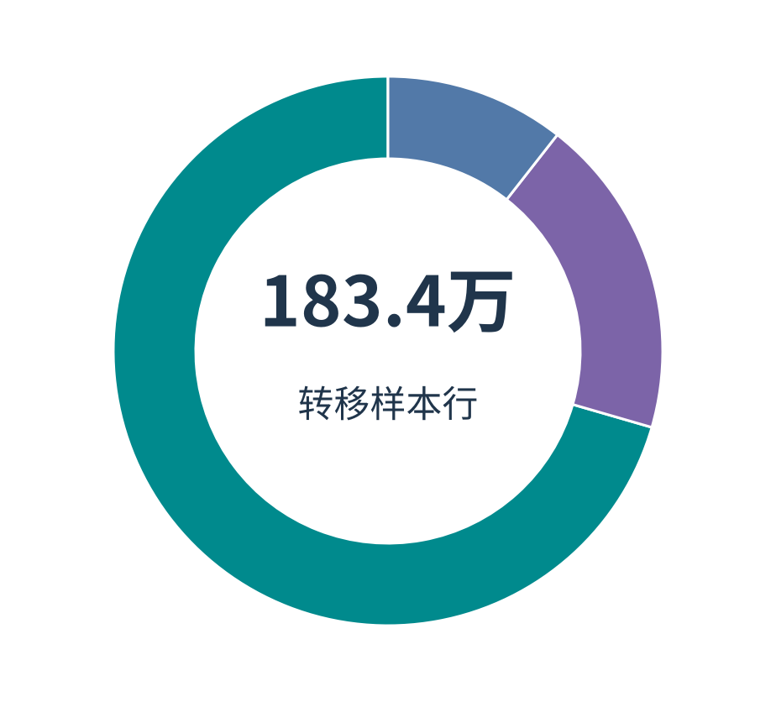
数据规模与质量：不只是增加样本行
原型4 → 8；工业program 7 → 24；产线布局1 → 6（相对旧pilot）
物理ODE
70.52%
512 / 4,096
设备 / 轨迹
混合产线
18.91%
408 / 52 / 52
抽象系统
10.57%
训练 / 验证 / 测试设备
完整验证
分支重放
参考积分
183.4万行通过
抽查2,718个源点
最大归一化误差6.69×10⁻⁷
机制合理、数值正确、模型有效：三层证据，不能彼此替代。
来源：稿件 §02/06/09；dataset-summary.json
08
Notes:
规模与工业结构丰富度应分别描述。总program从113降至78，是抽象program减少，而工业program变多。8类包含1抽象和7工业原型。P的占比是设计选择，不是工业真实频率。1,834,294行完整验证通过；数值重放和参考积分仅说明实现正确，不等于真实设备标定。
核对来源：/home/lizitao/project/Industrial_synthetic_data/reports/icds-method-report/ICDS_工业数据合成方法汇报.docx
/home/lizitao/project/Industrial_synthetic_data/data/industrial-v2/dataset-summary.json
/home/lizitao/project/tabicl/experiments/exp6_CAQ-ICDS/checkpoints/industrial-v2/formal-comparison.json
/home/lizitao/project/tabicl/experiments/exp6_CAQ-ICDS/checkpoints/industrial-v2/meta-test-seed42-context960-query256-official8/report.json

Slide 9
如何训练：context给示例，query让模型作答
world隔离；同一设备内部再隔离episode与source
一套设备的8条轨迹
960条context：输入 + 已知答案
C1
C2
C3
C4
Q1
Q2
Q3
Q4
256条query：输入 → 预测 → 对照真值
上：context轨迹
下：query轨迹
连续量：下一状态 − 当前状态
计数 / 二值：下一值；缩放仅由context拟合
训练query配对b0/b1，但普通MSE计算全部query行；b2/b3存储不等于本轮全部训练。
稿件：ICDS v0.3.0｜数据：industrial-v2
09
Notes:
408训练world/52验证/52测试。context来自该world的4个episode，query来自另4个episode，源点及分支不跨context/query。图中的C/Q是分组示意，不指定实际episode编号。连续状态标签为增量，count/binary为下一值。标准化只拟合context。A4的普通MSE覆盖全部query行，并非仅对两两差值算损失。
核对来源：/home/lizitao/project/Industrial_synthetic_data/reports/icds-method-report/ICDS_工业数据合成方法汇报.docx
/home/lizitao/project/Industrial_synthetic_data/data/industrial-v2/dataset-summary.json
/home/lizitao/project/tabicl/experiments/exp6_CAQ-ICDS/checkpoints/industrial-v2/formal-comparison.json
/home/lizitao/project/tabicl/experiments/exp6_CAQ-ICDS/checkpoints/industrial-v2/meta-test-seed42-context960-query256-official8/report.json

Slide 10
模型对照：数据收益与CAQ结构收益分开看
相同官方初始化、相同工业任务序列、各30k步；不是旧工业模型续训
工业训练
工业训练
不做梯度训练
CAQ-TabICL
TabICL-FT
官方未微调TabICL
状态 → 行/列表示
动作 → 专用causal通道
状态 + 相同动作
作为普通特征表输入
fit：960条已知示例
predict：256条query
同信息
同预算
同协议
公开状态 / 动作 / 外部条件
各30k：80%工业 + 20%SCM
960 / 256，full-state，hr0
两个微调模型冻结ICL predictor；CAQ另训练动作模块。未微调 ≠ 没有context。
稿件：ICDS v0.3.0｜数据：industrial-v2
10
Notes:
CAQ和FT冻结ICL predictor、训练列/行模块，CAQ额外训练动作模块。CAQ动作只进专用causal通道，FT用普通特征列。训练24k工业+6k SCM replay，lr1e-4 cosine至5e-6，seed42，full_state hr0，单工业任务1个目标。官方8成员fit/predict只准备上下文，不更新神经网络参数。
核对来源：/home/lizitao/project/Industrial_synthetic_data/reports/icds-method-report/ICDS_工业数据合成方法汇报.docx
/home/lizitao/project/Industrial_synthetic_data/data/industrial-v2/dataset-summary.json
/home/lizitao/project/tabicl/experiments/exp6_CAQ-ICDS/checkpoints/industrial-v2/formal-comparison.json
/home/lizitao/project/tabicl/experiments/exp6_CAQ-ICDS/checkpoints/industrial-v2/meta-test-seed42-context960-query256-official8/report.json

Slide 11
指标口径：不同物理单位，先归一化再聚合
主指标：固定物理参考尺度归一化MSE ↓，不是原始物理单位MSE
物理误差
固定尺度
每目标MSE
宏平均
预测 − 真值
误差 ÷ r
平方 → query平均
目标 → 设备
K / J / m…
预先规定
256条预测
52台设备
context标准化
固定参考尺度
让训练输入/标签数值合适
让不同单位的评估误差可聚合
三模型使用相同任务、目标和参考尺度；没有通过修改尺度降低MSE。
稿件：ICDS v0.3.0｜数据：industrial-v2
11
Notes:
每个目标误差除预先规定参考尺度r，再平方对query平均；目标等权平均，再设备等权平均。参考尺度与query答案无关且本轮未改变。support标准化是训练编码，与评测参考尺度不同。物理单位RMSE/MAE另保存在JSON。
核对来源：/home/lizitao/project/Industrial_synthetic_data/reports/icds-method-report/ICDS_工业数据合成方法汇报.docx
/home/lizitao/project/Industrial_synthetic_data/data/industrial-v2/dataset-summary.json
/home/lizitao/project/tabicl/experiments/exp6_CAQ-ICDS/checkpoints/industrial-v2/formal-comparison.json
/home/lizitao/project/tabicl/experiments/exp6_CAQ-ICDS/checkpoints/industrial-v2/meta-test-seed42-context960-query256-official8/report.json

Slide 12
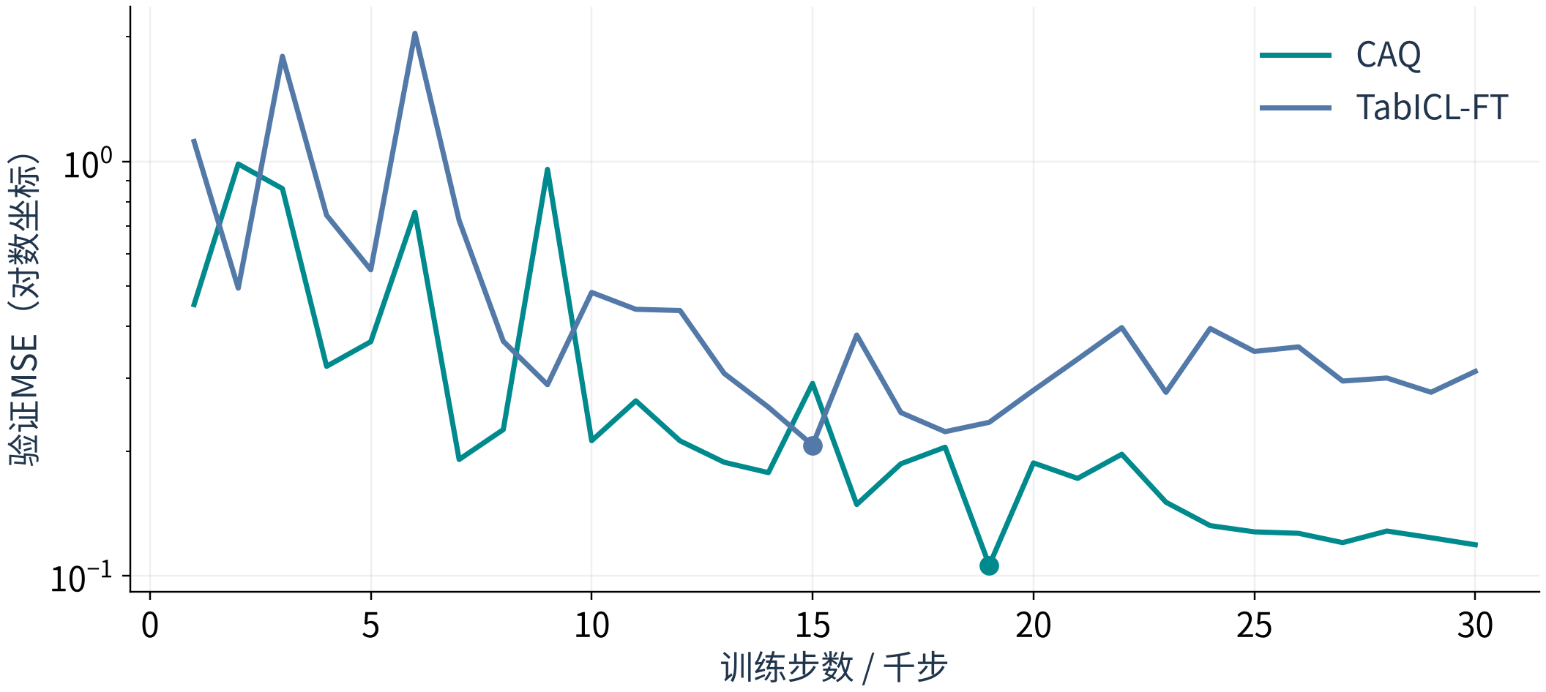
训练结果：CAQ后期更稳，但最佳不在最后一步
seed42｜30k成功更新｜无跳步 / 无回滚｜验证仅用于选择best.pt
CAQ
best 0.1061
19k步 / final 0.1189
TabICL-FT
best 0.2068
15k步 / final 0.3116
正式测试提前锁定CAQ 19k与FT 15k；不能用测试集再挑更好的checkpoint。
来源：industrial-v2/*/evaluations.json 与 summary.json
12
Notes:
曲线来自evaluations.json，从1k开始，不把初始化分数当官方fit/predict基线。CAQ最佳0.10612@19k，最后0.118915；FT最佳0.206764@15k，最后0.311593。验证最佳比较CAQ低48.7%，该数字不能代替测试结果。共享GPU1条件下实际训练和评估耗时约3h58/3h50，不能做独占效率结论。
核对来源：/home/lizitao/project/Industrial_synthetic_data/reports/icds-method-report/ICDS_工业数据合成方法汇报.docx
/home/lizitao/project/Industrial_synthetic_data/data/industrial-v2/dataset-summary.json
/home/lizitao/project/tabicl/experiments/exp6_CAQ-ICDS/checkpoints/industrial-v2/formal-comparison.json
/home/lizitao/project/tabicl/experiments/exp6_CAQ-ICDS/checkpoints/industrial-v2/meta-test-seed42-context960-query256-official8/report.json

Slide 13
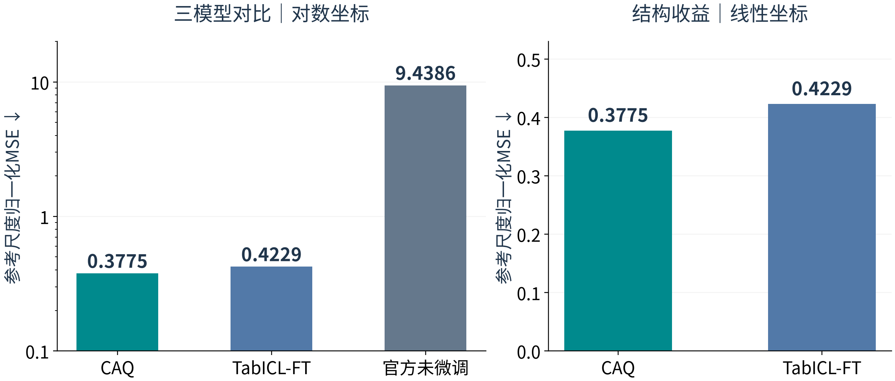
正式测试：CAQ较同预算FT误差低10.7%
52个留出设备｜checkpoint已锁定｜同一typed输入协议｜单训练seed
10.7%
CAQ相对FT误差降低
96.0%
CAQ相对官方误差降低
工业训练收益明显；CAQ额外结构优势较小。官方基线结论仅限当前输入协议。
来源：meta-test-seed42-context960-query256-official8/report.json
13
Notes:
三模型meta_test主指标分别0.377522859、0.422901573、9.438638782。官方8成员保留默认预处理、过滤、集成，使用新版单位编码，不是旧frozen core。左图log轴，右图线性轴。验证优势48.7%缩至测试10.7%，只支持本协议单seed平均优势。
核对来源：/home/lizitao/project/Industrial_synthetic_data/reports/icds-method-report/ICDS_工业数据合成方法汇报.docx
/home/lizitao/project/Industrial_synthetic_data/data/industrial-v2/dataset-summary.json
/home/lizitao/project/tabicl/experiments/exp6_CAQ-ICDS/checkpoints/industrial-v2/formal-comparison.json
/home/lizitao/project/tabicl/experiments/exp6_CAQ-ICDS/checkpoints/industrial-v2/meta-test-seed42-context960-query256-official8/report.json

Slide 14
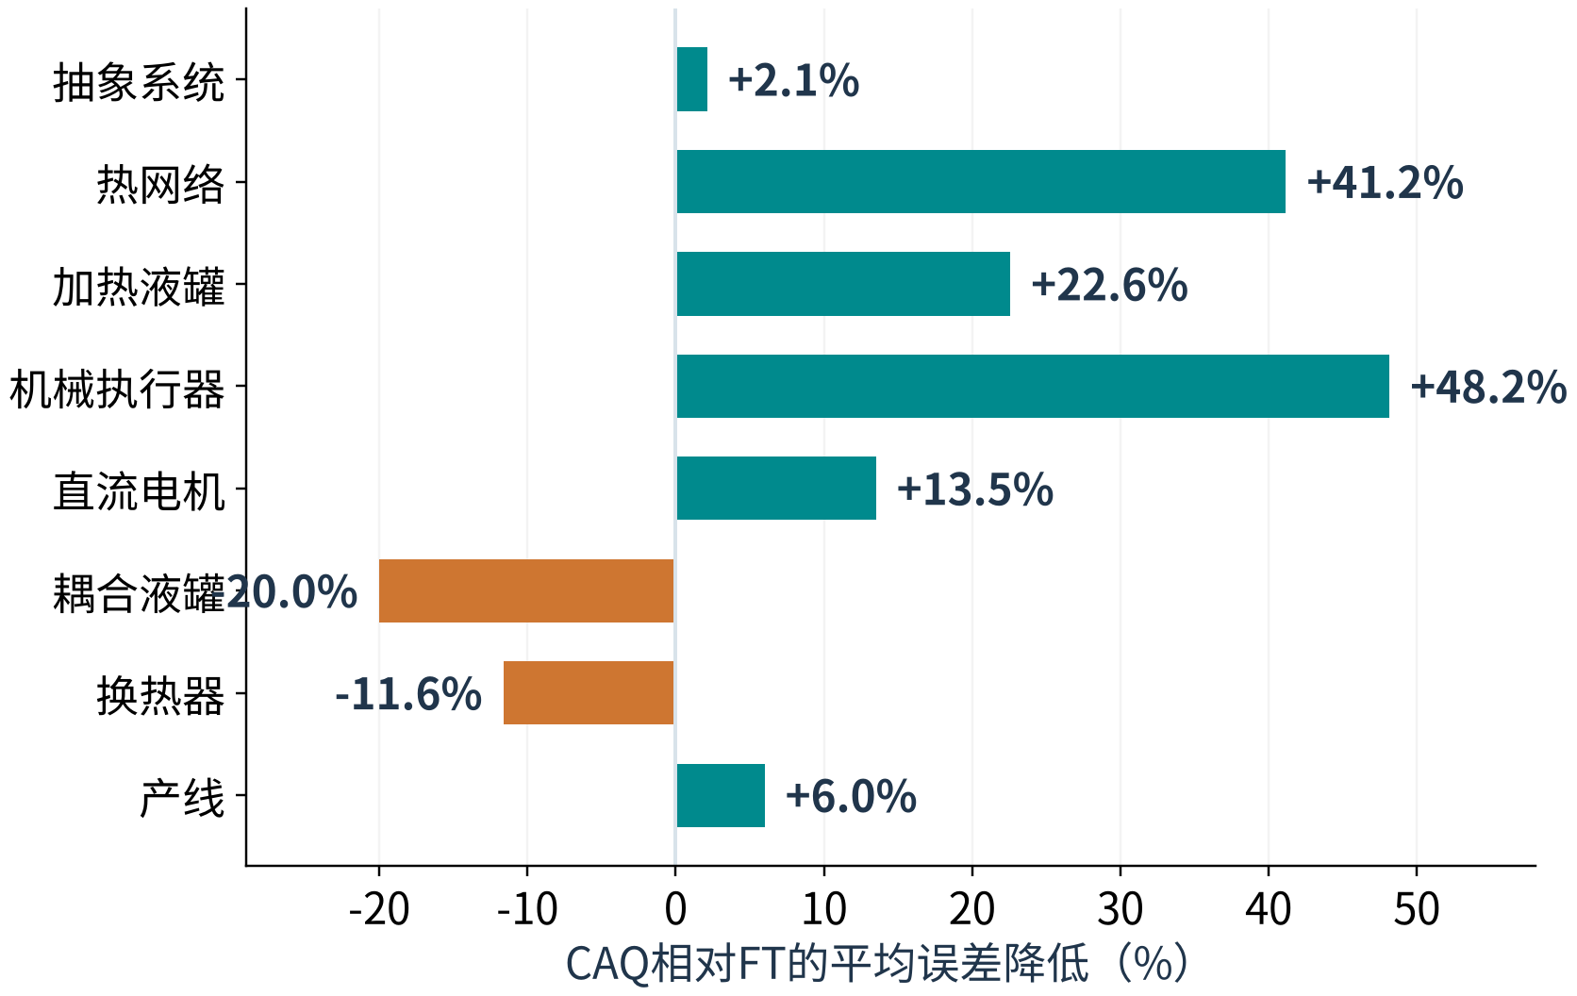
按原型看：有优势，也有仍然落后的场景
正值：CAQ更好；负值：FT更好。均使用同一个锁定best.pt，不逐场景挑模型
6 / 8
原型平均误差更低
24 / 52
逐设备误差更低
落后：耦合液罐、换热器
不同设备、不同机制上的收益不均匀；保留失败场景比只报总分更有解释力。
来源：正式meta_test报告的scenario_macro_fixed_scale_mse
14
Notes:
8类原型中CAQ胜6类，但仅24/52设备获胜。耦合液罐和换热器分别比FT高20.0%与11.6%。不应只用平均优势宣称普遍优势。辅助原型等权MSE为CAQ0.24728/FT0.28589，低13.5%，不替换主指标。
核对来源：/home/lizitao/project/Industrial_synthetic_data/reports/icds-method-report/ICDS_工业数据合成方法汇报.docx
/home/lizitao/project/Industrial_synthetic_data/data/industrial-v2/dataset-summary.json
/home/lizitao/project/tabicl/experiments/exp6_CAQ-ICDS/checkpoints/industrial-v2/formal-comparison.json
/home/lizitao/project/tabicl/experiments/exp6_CAQ-ICDS/checkpoints/industrial-v2/meta-test-seed42-context960-query256-official8/report.json

Slide 15
目前短板与下一步：维护重置，而不是继续盲目加量
world444（三工位串联）约占两个微调模型总误差的61%；难例未删除
context中最大下降
query中最大下降
不是零维护
0.148
0.358
context含维护示例
但重置范围更小
磨损增量的绝对幅度
磨损增量的绝对幅度
① 查覆盖
② 做消融
③ 补泛化
在训练/验证集诊断维护幅度
同预算检验动作通道贡献
多seed与独立机制/场景测试
当前是单seed模拟设备测试；不是未见机制迁移，更不是已验证真实工厂可用。
稿件：ICDS v0.3.0｜数据：industrial-v2
15
Notes:
设备444 station_0_wear参考尺度固定0.001。context maintenance_0=1有64行，负磨损增量24行；query分别13/5行。context最大磨损下降约0.1484，query约0.3576。不等于完全无维护示例，是更大幅度外推困难的证据，尚不是全部失败原因。未来调整需与已完成正式测试分开，不能反向调测试集。
核对来源：/home/lizitao/project/Industrial_synthetic_data/reports/icds-method-report/ICDS_工业数据合成方法汇报.docx
/home/lizitao/project/Industrial_synthetic_data/data/industrial-v2/dataset-summary.json
/home/lizitao/project/tabicl/experiments/exp6_CAQ-ICDS/checkpoints/industrial-v2/formal-comparison.json
/home/lizitao/project/tabicl/experiments/exp6_CAQ-ICDS/checkpoints/industrial-v2/meta-test-seed42-context960-query256-official8/report.json

Slide 16
备份：正式测试原型结果与核对入口
所有数值均为参考尺度归一化MSE；本页按需展示
原型
CAQ
TabICL-FT
官方未微调
设备
抽象系统
0.000841651
0.000859979
0.00235934
3
热网络
0.00185777
0.00315798
0.0296062
9
加热液罐
0.822399
1.06219
22.0712
6
机械执行器
0.000101042
0.000194905
0.00331632
4
直流电机
0.0105739
0.0122256
0.0389305
7
耦合液罐
0.0264893
0.0220707
0.141049
5
换热器
0.00463907
0.00415565
0.0154242
5
产线
1.11135
1.18225
27.4646
13
来源
方法稿件 + dataset-summary.json
训练：formal-comparison.json；测试：report.json / analysis.md
详细绝对路径与补充口径已放在各页演讲者备注，避免主页面塞满文件名。
稿件：ICDS v0.3.0｜数据：industrial-v2
16
Notes:
主稿件与数据摘要、训练/测试原始JSON为核对依据。原稿引用Modelica、PC-Gym、NIST作为场景组成参考，并不沿用它们的设备精度结论。总结口径：多机制工业合成任务先验+CAQ专用动作通道，单seed未见设备平均收益，需要机制消融与独立迁移进一步证实。
核对来源：/home/lizitao/project/Industrial_synthetic_data/reports/icds-method-report/ICDS_工业数据合成方法汇报.docx
/home/lizitao/project/Industrial_synthetic_data/data/industrial-v2/dataset-summary.json
/home/lizitao/project/tabicl/experiments/exp6_CAQ-ICDS/checkpoints/industrial-v2/formal-comparison.json
/home/lizitao/project/tabicl/experiments/exp6_CAQ-ICDS/checkpoints/industrial-v2/meta-test-seed42-context960-query256-official8/report.json

